Slide 1
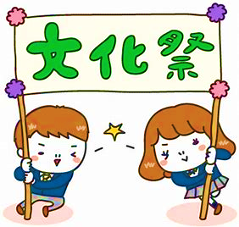
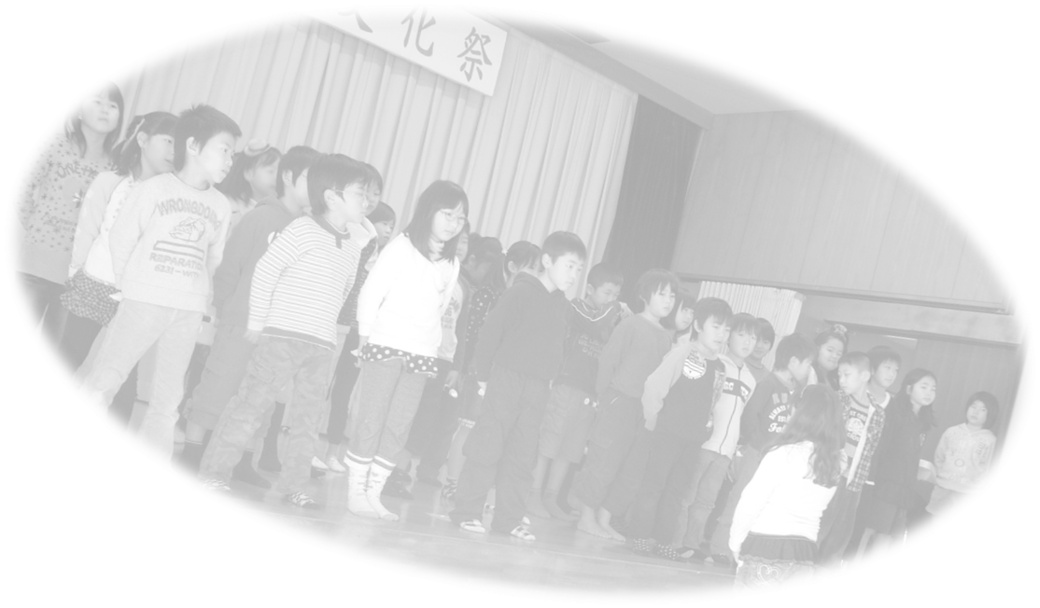
第３７回
青峰校区
文 化 祭
広
が
る
青
峰
の
輪
と き
１２月２日（日）１０：００～
ところ
青峰校区コミュニティセンター
バザー・出店
演芸など！
お楽しみ抽選会も
あるよ！
主 催 青峰校区まちづくり振興会

